Slide 1


Slide 2

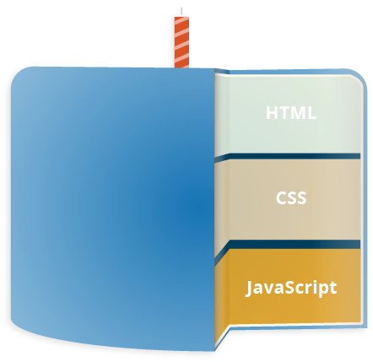

Появление JavaScript
2
PAGE
В 90-е годы Веб нуждался в лёгком скриптовом языке (или языке сценариев — прим.ред.), способном работать с DOM, который в те дни не был стандартизирован.
Брендан Айк
JAVA – для инженеров
JAVA – для дизайнеров
typeof "hello world"
"string"
typeof new String('hello world')
"object"
Поспешная разработка стала причиной большого количества архитектурных ошибок, которые могли стать настоящим кошмаром.

Slide 3
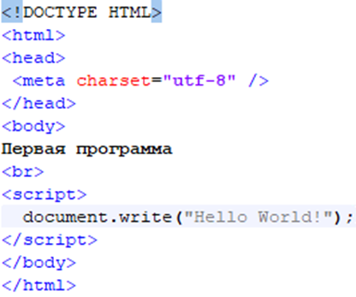
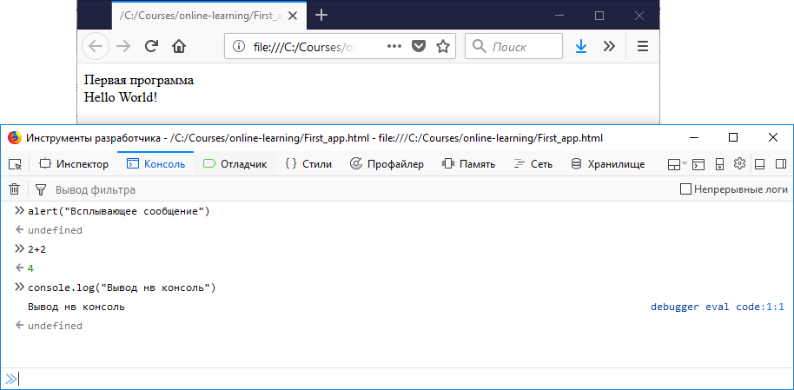
Особенности исполнения кода JavaScript
3
PAGE

Slide 4
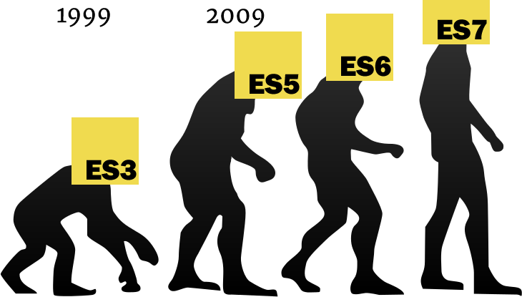
Стандарты языка JavaScript
4
PAGE
ECMAScript - это объектно-ориентированный язык программирования с прототипной организацией, имеющий концепцию объекта в качестве базовой абстракции.
«ES» – это сокращение от «ECMAScript». Изначально номера версий стандарта обозначались цифрами, прибавляемыми к «ES».
Первые три релиза выходили ежегодно (1997-99гг.), это ES1, ES2 и ES3. Четвертый выпуск не состоялся «в связи с политическими расхождениями, касающимися запутанности языка». Следующая версия, ES5, увидела свет почти десять лет спустя, в декабре 2009 года.
Начиная с шестой версии было решено возобновить ежегодный выпуск релизов, а вместо порядкового номера добавлять год издания. Таким образом, в 2015 году вышла не ES6, а ES2015. В течение последующих двух лет вышли ES2016 и ES2017.

Slide 5
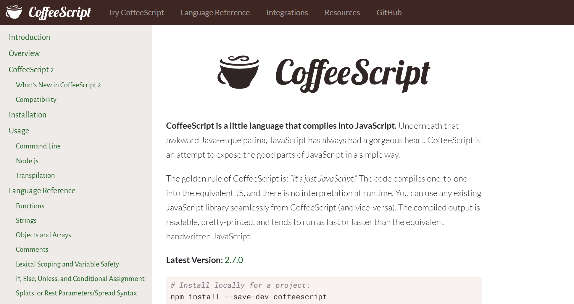
CoffeeScript
5
PAGE
CoffeeScript это небольшой язык, который транслируется в Javascript. Рубистам он кажется похожим на руби, питонистам он похож на питон, и конечно же, он похож на яваскрипт. CoffeeScript старается упростить использование яваскрипта, сохранив все его сильные стороны.
# Assignment:
number = 42
opposite = true
# Conditions:
number = -42 if opposite
# Functions:
square = (x) -> x * x
# Arrays:
list = [1, 2, 3, 4, 5]
# Objects:
math =
root: Math.sqrt
square: square
cube: (x) -> x * square x
http://coffeescript.org/

Slide 6
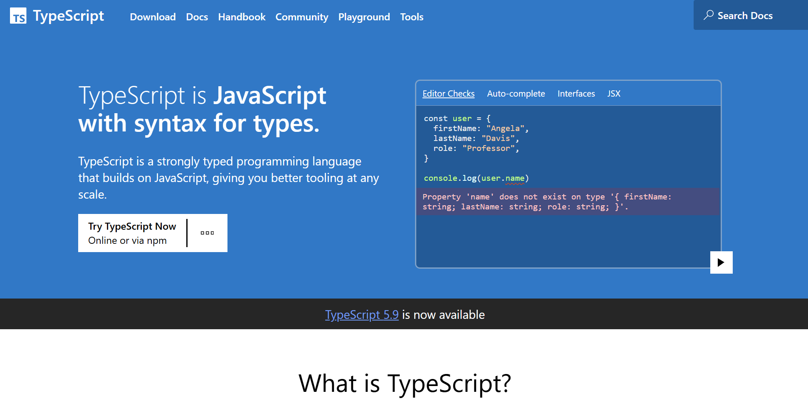
TypeScript
6
PAGE
TypeScript отличается от JavaScript возможностью явного определения типов (статическая типизация), поддержкой использования полноценных классов (как в традиционных объектно-ориентированных языках), а также поддержкой подключения модулей.
interface Person {
firstName: string;
lastName: string;
}
function greeter(person: Person) {
return "Hello, " + person.firstName + " " + person.lastName;
}
let user = { firstName: "Jane", lastName: "User" };
document.body.innerHTML = greeter(user);
http://www.typescriptlang.org/

Slide 7
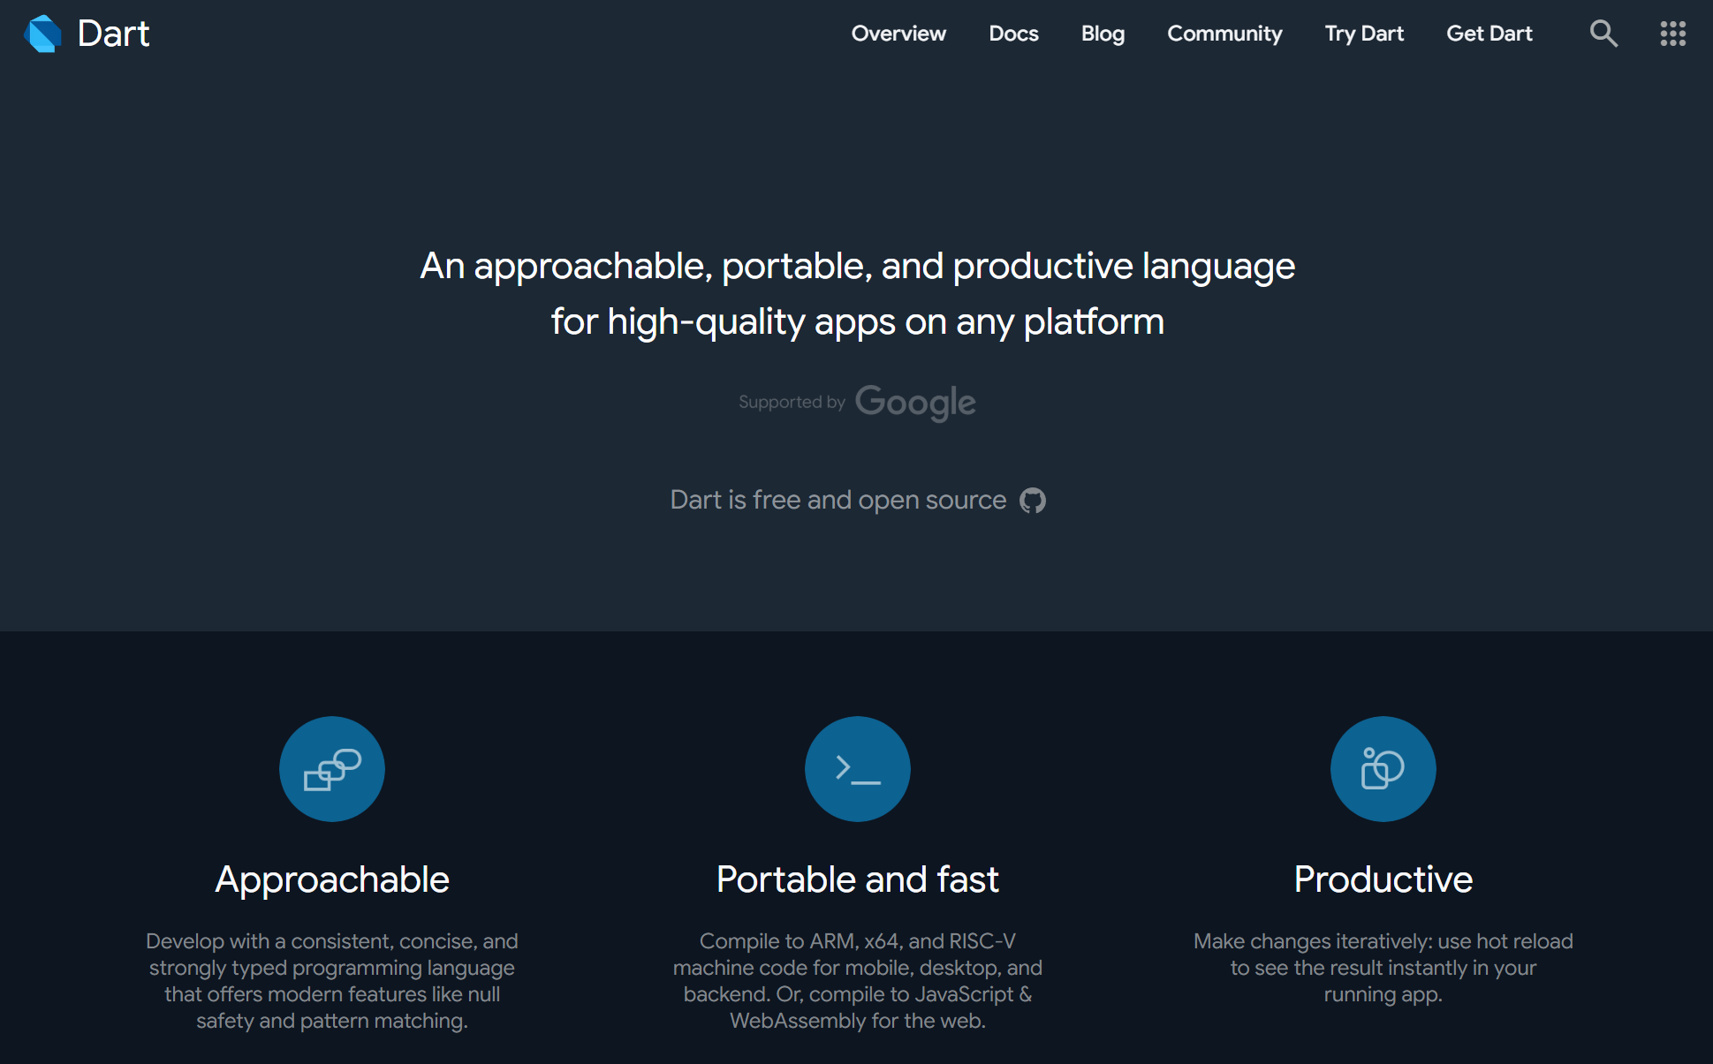
Dart
7
PAGE
Dart это объектно-ориентированый язык с полноценной системой классов, лексическими скоупами, замыканиями, и опционально — статической типизацией. Dart помогает создавать структурированные веб приложения и легок в изучении для широкого круга разработчиков.
class Point {
final double x, y;
const Point(this.x, this.y);
bool get isInsideUnitCircle => x * x + y * y <= 1;
}
http://www.dartlang.org/

Slide 8
Экосистема JavaScript
8
PAGE
Среда JavaScript стала просто огромной. Она имеет собственную экосистему библиотек, фреймворков, инструментов, менеджеров пакетов и новых языков, которые компилируются до JavaScript.
API - это интерфейс взаимодействия с программой извне.
Библиотека — это готовый к использованию набор кода, который бежит в контексте приложения, и точно так же выполняет свою работу. То есть библиотека становится при подключении частью приложения.
Фреймворк — его функции, в отличии от библиотеки, не вызываются вами, а наоборот, ваш код вызывается из него. Фреймворк можно представить себе в виде полуфабриката приложения, к которому вы дописываете нужную функциональность сами.
Библиотеки и фреймворки предоставляют API.
Библиотека может собираться фреймворком платформы.
API это паттерн.
Фреймворк состоит из библиотек или являет собой паттерн их соединения.
API может создаваться на базе фреймворка.

Slide 9
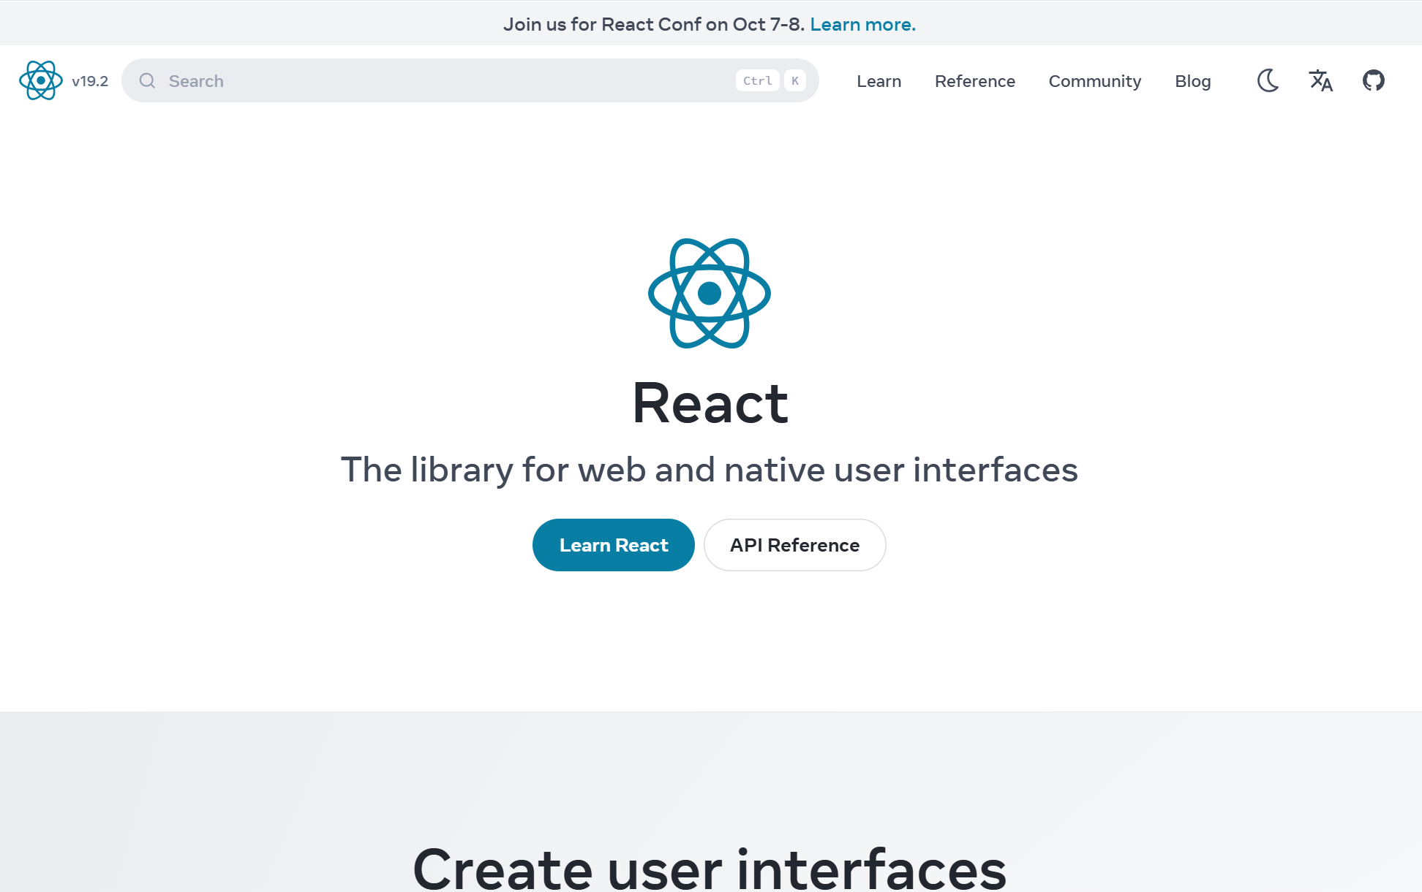
Библиотека React
9
PAGE
React — это библиотека JavaScript, созданная разработчиками Facebook и Instagram. React была признана самой любимой технологией среди разработчиков, согласно опросу Stack Overflow Survey 2017.
React является самым популярным проектом JavaScript, основываясь на подсчете звезд GitHub.
https://reactjs.org/
Можно создать интерактивный интерфейс с использованием декларативного подхода.
Использование компонентной модели и виртуального DOM.

Slide 10
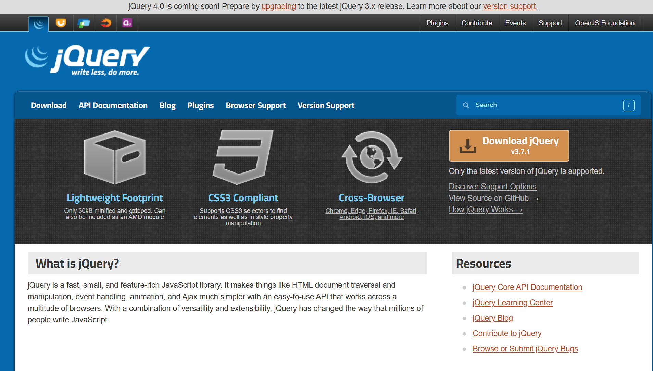
Библиотека jQuery
10
PAGE
jQuery — это библиотека, которая рассчитана на манипулирование DOM на основе селекторов CSS, обработку событий и создание вызовов AJAX.
https://jquery.com/

Slide 11

Библиотека D3: Data-Driven Documents
11
PAGE
D3 (или D3.js) - мощная библиотека JavaScript для создания интерактивных визуализаций с использованием веб-стандартов, таких как SVG, HTML и CSS. В отличие от других библиотек визуализации, D3 предлагает лучший контроль над окончательным визуальным результатом.
https://d3js.org/
D3 работает, связывая данные с DOM и затем преобразуя их в документ.

Slide 12
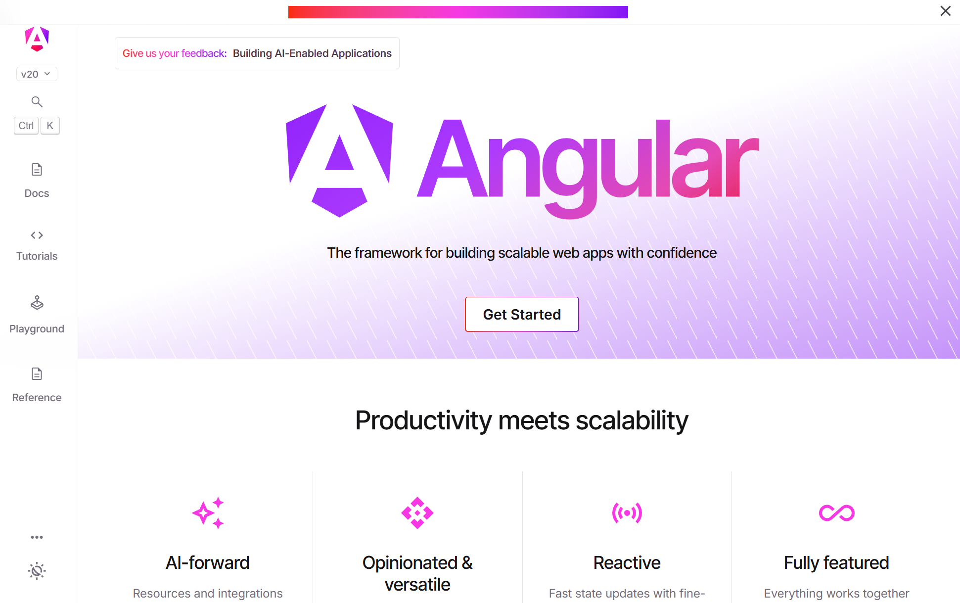
Фреймворк Angular
12
PAGE
Angular – фреймворк для разработки мобильных и Desktop-интерфейсов на JavaScript.
https://angular.io/
Некоторые из функций Angular 2 включают:
TypeScript поверх JavaScript как язык по умолчанию
компонентная архитектура
улучшенная производительность как на мобильных, так и на веб-платформах
лучшие инструменты и варианты скаффолдинга

Slide 13
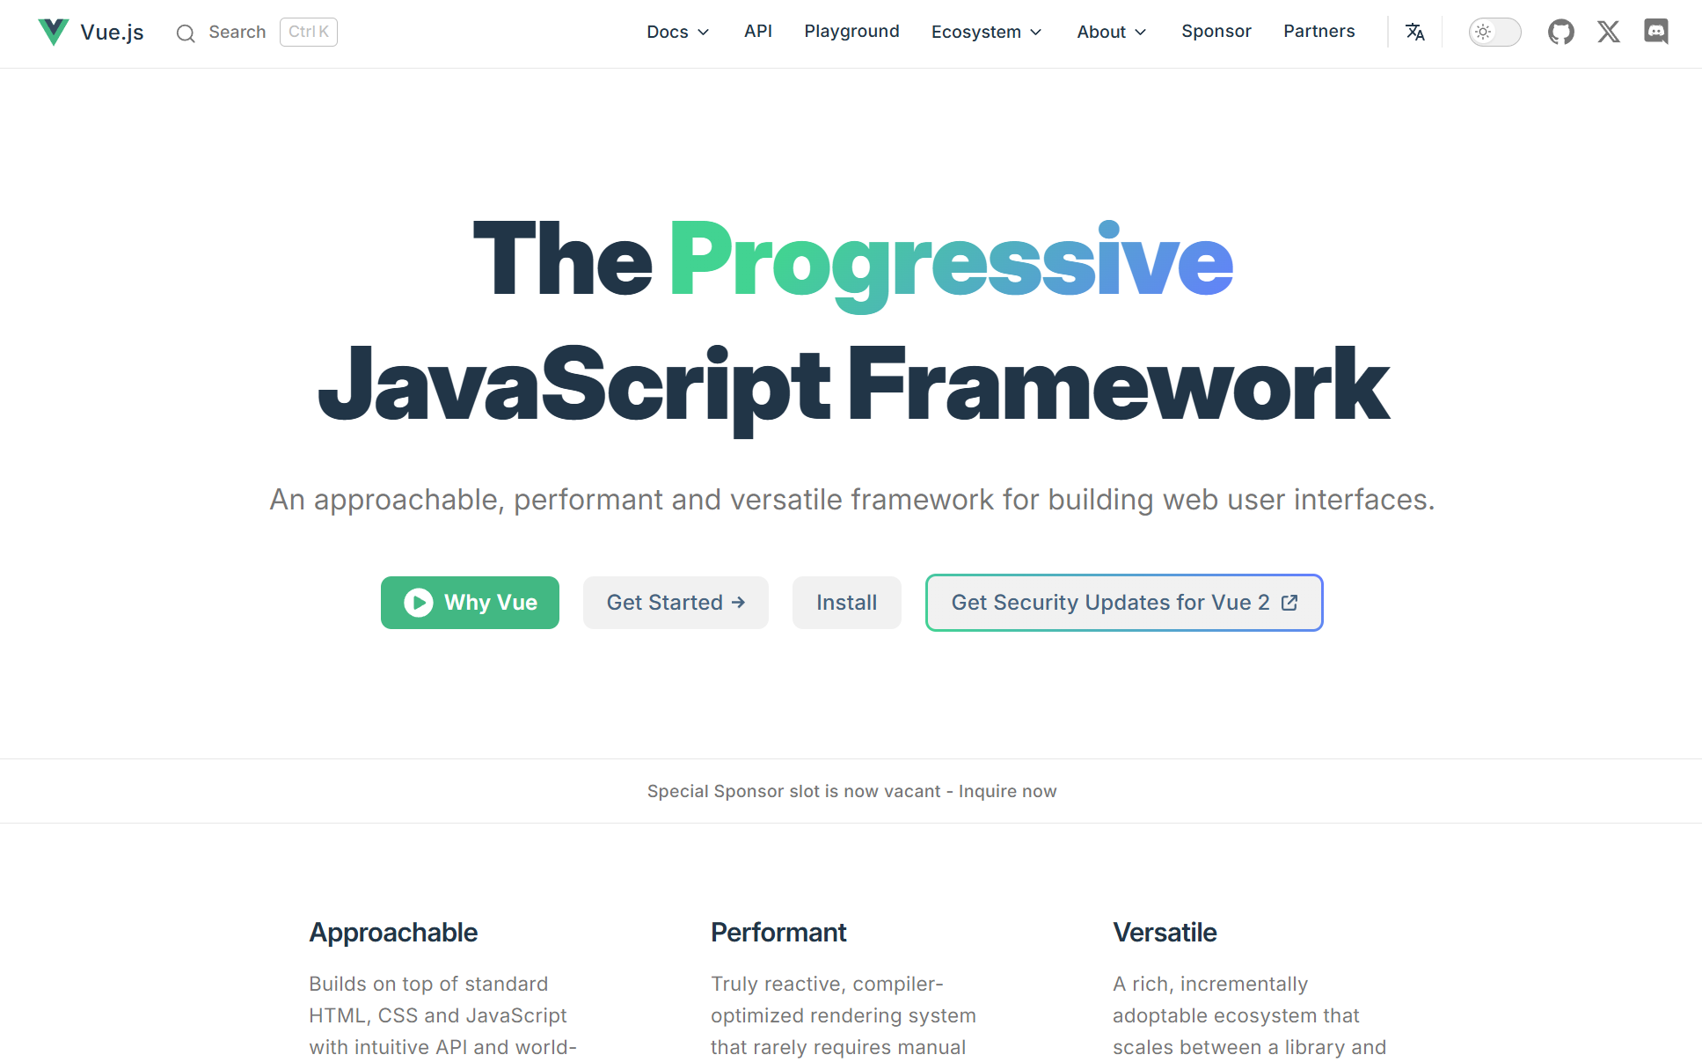
Фреймворк Vue.js
13
PAGE
Vue.js – фреймворк предлагает опыт, похожий на React, с его виртуальными DOM и компонентами многократного использования, которые можно использовать для создания как виджетов, так и целых веб-приложений.
https://vuejs.org/
Vue.js использует систему реактивности, чтобы определить, что изменилось и перераспределяет минимальное количество компонентов.

Slide 14
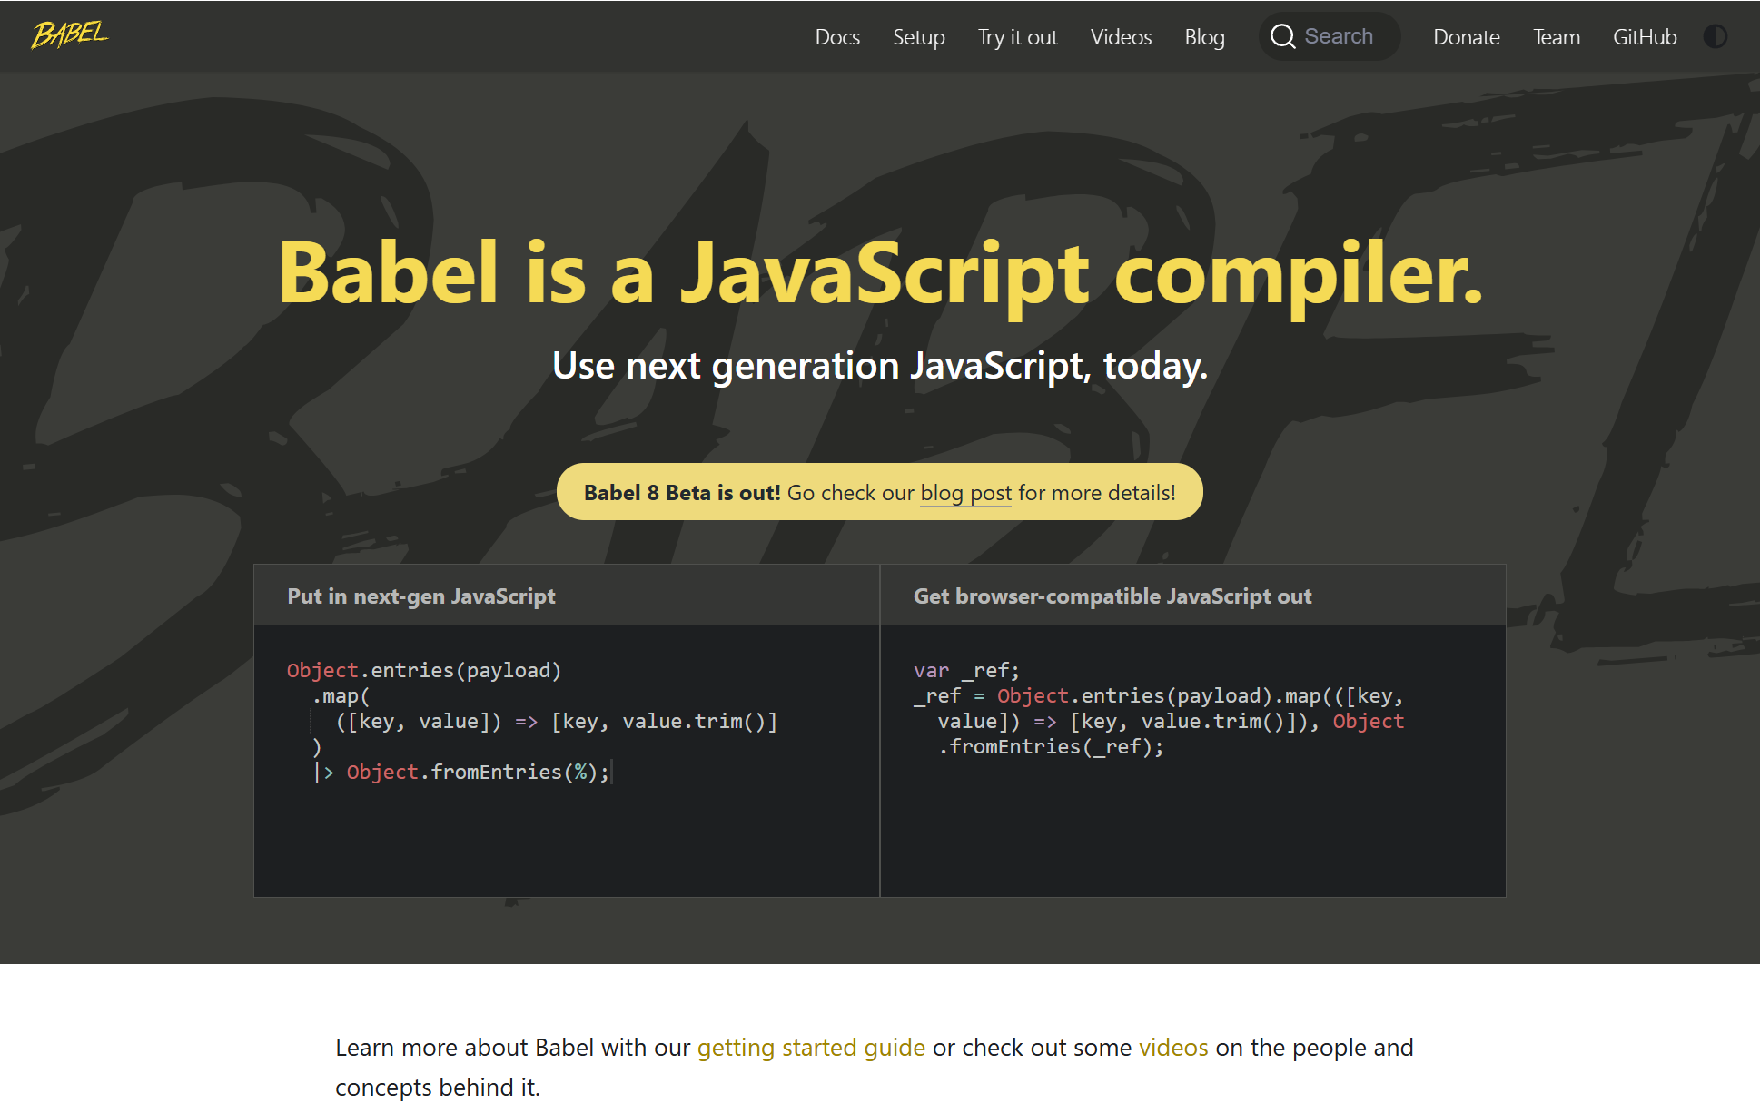
Инструмент автоматизации
14
PAGE
Babel.JS – это транспайлер, переписывающий код на ES-2015 (и выше) в код на предыдущем стандарте ES5.
Он состоит из двух частей:
Собственно транспайлер, который переписывает код.
Полифилл, который добавляет методы Array.from, String.prototype.repeat и другие.
https://babeljs.io/
Транспайлер (Transpiler) - это тот же транслятор с той лишь разницей, что у результата примерно тот же уровень абстракции, что и у исходного текста.
«Полифилл» (англ. polyfill) – это библиотека, которая добавляет в старые браузеры поддержку возможностей, которые в современных браузерах являются встроенными.

Slide 15
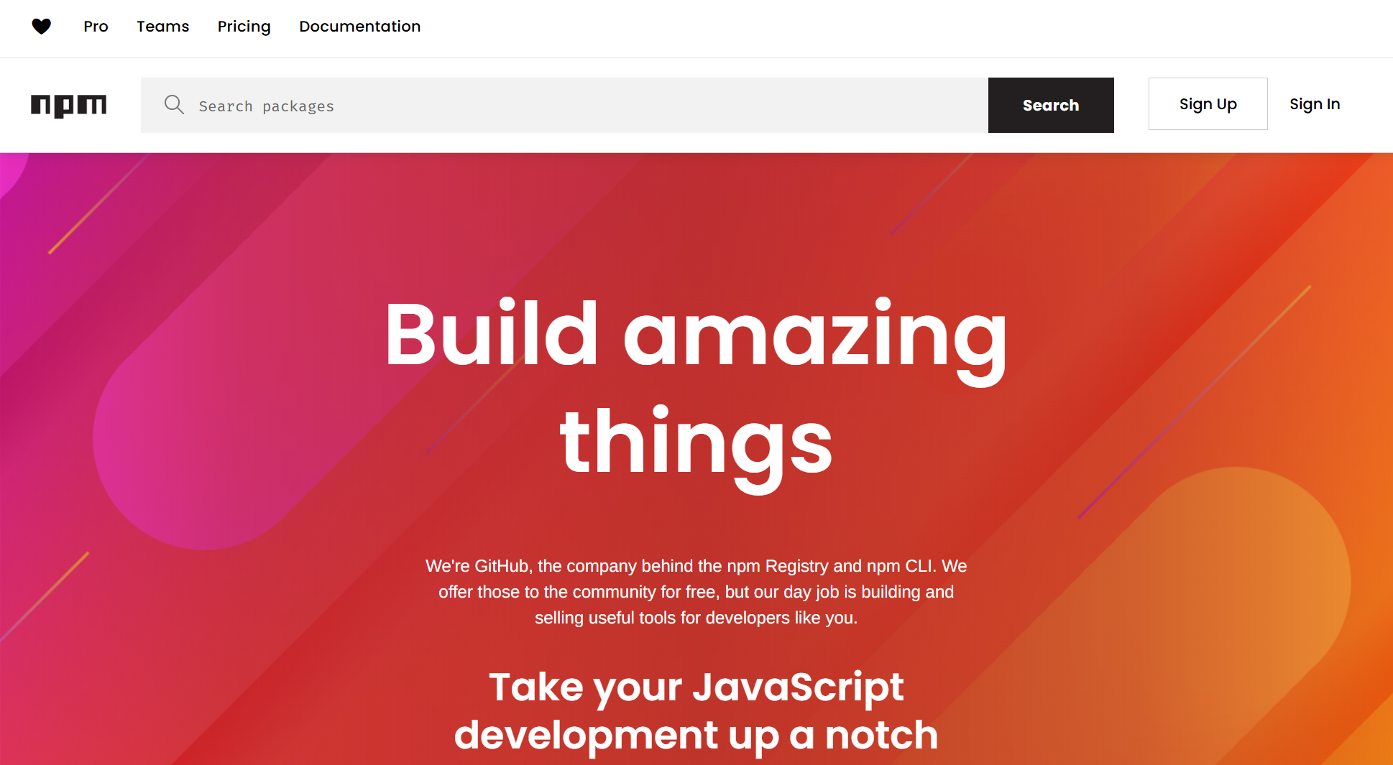
Пакетный менеджер NPM
15
PAGE
NPM (Node Package Manager) — это стандартный менеджер пакетов для среды выполнения JavaScript Node.js. Он позволяет разработчикам легко устанавливать, обновлять и управлять внешними библиотеками (пакетами), а также отслеживать зависимости проекта.
https://www.npmjs.com/

Slide 16
Переменные
16
PAGE
Чтобы хранить информацию, используются переменные.
переменная = имя + область памяти (ссылка)
Для объявления или, другими словами, создания переменной используется ключевое слово var:
        var message;
        var x=5;
Если мы хотим увеличить значение переменной с целым числом, то мы можем это сделать вот так:
            var x = 7;
            x=x+1;
            console.log(x); // 8
let myFirstVariable = 1;
myFirstVariable = 'Some string’;
myFirstVariable = new SomeComplexClass();

Slide 17
Переменные
17
PAGE
На имя переменной в JavaScript наложены ограничения:
Имя может состоять из: букв, цифр, символов $ и _
Первый символ не должен быть цифрой.
Регистр букв имеет значение.
Русские буквы допустимы, но не рекомендуются.
Существует список зарезервированных слов, которые нельзя использовать для переменных, так как они используются самим языком, например: var, class, return, export и др.
var myName;
var test123;
var $ = 1; // объявили переменную с именем '$'
var _ = 2; // переменная с именем '_‘
var 1a; // начало не может быть цифрой
var my-name; // дефис '-' не является
разрешенным символом
var app;
var App;
var имя = "Вася";

Slide 18
Переменные
18
PAGE
Режим «use strict»
В EСMAScript 6 => объявления переменной через let.
let a = 5;
let vs. var
Область видимости переменной let – блок {...}.
Переменная let видна только после объявления.
При использовании в цикле, для каждой итерации создаётся своя переменная.
a = 92;
let apples = 5; // (*)
if (true) {
let apples = 10;
console.log(apples); // 10 (внутри блока)
}
console.log(apples); // 5 (не изменилось)
alert(a); // undefined
var a = 5;
alert(b); // ошибка, нет такой переменной
let b = 5;

Slide 19
Константы
19
PAGE
Константа – это переменная, которая не изменяется в программе после ее инициализации. Ключевое слово const появилось, начиная со стандарта ESMAScript 6.
  const COLOR_RED = "#F00";
  conts COLOR_GREEN = "#0F0";
  const COLOR_BLUE = "#00F";
  const COLOR_ORANGE = "#FF7F00";
  conts color = COLOR_ORANGE;
  console.log(color ); // #FF7F00
контроль совпадения имен
2. Инициализация обязательна
const user = {
name: "Вася"
};
user.name = "Петя"; // допустимо
user = 5; // нельзя, будет ошибка
const MY_VALUE_CONSTANT = Object.freeze({ food: 'apple' });
// This silently fails
MY_VALUE_CONSTANT.food = 'pear';
MY_VALUE_CONSTANT;
// => { food: "apple" }
const MY_FIRST_CONSTANT = 10;
// Can not be re-assigned.
MY_FIRST_CONSTANT = 20;
// => TypeError: Assignment to constant variable.
const MY_MUTABLE_VALUE_CONSTANT = { food: 'apple' };
// This is possible
MY_MUTABLE_VALUE_CONSTANT.food = 'pear’;
MY_MUTABLE_VALUE_CONSTANT; // => { food: "pear" }

Slide 20
Типы данных языка JavaScript
20
PAGE
простые (примитивные) типы
хранятся по значению
number: Целые числа и числа с плавающей точкой (например, 10, 3.14).
bigint: Целые числа произвольной длины, используемые для очень больших значений
string: Последовательность символов, заключающихся в кавычки (например, "привет", 'мир’).
boolean: Логическое значение true (истина) или false (ложь).
undefined: Значение, которое присваивается переменной, которой еще не было присвоено никакого значения (например, let x;).
symbol: Уникальное и неизменяемое значение, которое часто используется как идентификатор свойства объекта.
null: Специальное значение, представляющее собой "пустое" или "отсутствующее" значение.
составные (ссылочные объекты)
хранятся по ссылке
Динамическая типизация
object: Представляет собой более сложные структуры данных, которые могут содержать коллекции пар "ключ-значение".
var answer = 42;
answer = ‘Hello World!’
Object, Array, Function, Date, RegExp, Map, Set

Slide 21
Типы данных языка JavaScript
21
PAGE
Тип данных число (“number”)
Единый тип число используется как для целых, так и для дробных чисел. Существуют специальные числовые значения Infinity (бесконечность) и NaN (ошибка вычислений).
var n = 123;
n = 12.345;
console.log(1 / 0); // Infinity
console.log("не число" * 2); // NaN, ошибка
Тип данных строка (“string”)
В JavaScript одинарные и двойные кавычки равноправны. Можно использовать или те или другие.
var str = "Текст в двойных кавычках";
str = 'Одинарные кавычки тоже подойдут';
const num = 1_000_000; // You can read this as 1,000,000
console.log(num);
// => 1000000

Slide 22
Встроенный объект Number
22
PAGE
Объект Number имеет четыре свойства:
Объект Number является оболочкой для числовых значений.
var myNumber = new Number(numericValue);
console.log(typeof myNumber);
MAX_VALUE
MIN_VALUE
MAX_SAFE_INTEGER
MIN_SAFE_INTEGER
NEGATIVE_INFINITY
POSITIVE_INFINITY
Методы Number:
toExponential
toFixed
toPrecision
toString
valueOf
console.log(Number.MAX_VALUE);
// Результат: 1.7976931348623157e+308
console.log(Number.MIN_VALUE);
// Результат: 5e-324
console.log(Number.NEGATIVE_INFINITY);
// Результат: -Infinity
console.log(Number.POSITIVE_INFINITY);
// Результат: Infinity

Slide 23
Встроенный объект String
23
PAGE
Объект String имеет свойство length.
String - это оболочка для текстовых значений.
var myString = new String("My string");
console.log(myString.length);
// Результатом является числовое значение 9
charAt
charCodeAt
concat
fromCharCode
indexOf
lastIndexOf
match
replace
search
slice
split
substr
substring
toLowerCase
toUpperCase
var myString = "My string";
console.log(myString.chartAt(0));
// Результат – M
var myString1 = "My";
var myString2 = " ";
var myString3 = "string";
console.log(myString.concat(myString1, myString2, myString3);
// Результат - "My String"
Методы String:

Slide 24
Типы данных языка JavaScript
24
PAGE
Булевый (логический) тип (“boolean”)
У него всего два значения: true (истина) и false (ложь). Как правило, такой тип используется для хранения значения типа да/нет.
var checked = true; // поле формы помечено галочкой
checked = false; // поле формы не содержит галочки
Специальное значение (“null”)
В JavaScript null не является «ссылкой на несуществующий объект» или «нулевым указателем», как в некоторых других языках. Это просто специальное значение, которое имеет смысл «ничего» или «значение неизвестно»
var age = null;

Slide 25
Встроенный объект Boolean
25
PAGE
Boolean - это объект, представляющий значение true (истина) или false (ложь)
"ложь": (0, -0, null, "" [пустая строка]), неопределенное значение (NaN), и false.
var myBoolean = true;
console.log(typeof myBoolean);
Методы Boolean:
toString
valueOf

Slide 26
Типы данных языка JavaScript
26
PAGE
Специальное значение (“undefined”)
Значение undefined, как и null, образует свой собственный тип, состоящий из одного этого значения. Оно имеет смысл «значение не присвоено».
var x;
console.log(x); // выведет "undefined"
var x = 123;
x = undefined;
console.log(x); // "undefined"
Тип данных символ (“Symbol”)
Новый примитивный тип данных Symbol служит для создания уникальных идентификаторов. Каждый символ – уникален. У функции Symbol есть необязательный аргумент «имя символа».
'use strict';
let sym = Symbol();
console.log( typeof sym ); // symbol
'use strict';
let sym = Symbol("name");
console.log( sym.toString() ); // Symbol(name)
console.log( Symbol("name") == Symbol("name") ); // false

Slide 27
Типы данных языка JavaScript
27
PAGE
Тип данных объект (“Object”)
Объект — это структура данных (целый их набор), представленный в виде набора пар «ключ-значение».
var user = {name: "Вася"};
const obj = { greeting: 'hello world' };
obj.greeting;
// => hello world
obj['greeting'];
// => hello world
// Bracket notation also works with variables.
const key = 'greeting';
obj[key];
// => hello world

Slide 28
Определение типа данных. Оператор TypeOf
28
PAGE
Оператор typeof определяет тип данных операнда.
var x = 5;
console.log(typeof x);
console.log(typeof (x));
Значение x | typeof x
undefined | "undefined"
null | "object"
true или false | "boolean"
любое число, Infinity или NaN | "number"
любая строка | "string"
любая функция | "function"
любой объект или массив | "object"
console.log(typeof undefined); // "undefined"
console.log(typeof 0); // "number"
console.log(typeof true); // "boolean"
console.log(typeof "foo"); // "string"
console.log(typeof {}); // "object"
console.log(typeof null)); // "object" (1)
console.log(typeof function(){}); // "function" (2)

Slide 29
Встроенный объект Date
29
PAGE
Объект Date – позволяет работать с датами и временем.
Getter методы:
Setter методы:
var myDate = new Date();
console.log(myDate);
// Wed Jul 29 2020 16:00:44 GMT+0300 (Москва, стандартное время)
//var myDate = new Date(year, month, day, hours, minutes, seconds, milliseconds);
//var myDate = new Date("2020.07.23");
getDate
getDay
getFullYear
getHours
getMilliseconds
getMinutes
getMonth
getSeconds
getTime
getTimezoneOffset
setDate
setFullYear
setHours
setMilliseconds
setMinutes
setMonth
setSeconds
setTime
var myDate = new Date();
console.log(myDate.toDateString());
//Wed Jul 29 2020
var myDate = new Date();
console.log(myDate.toTimeString());
//15:52:49 GMT+0300 (Москва, стандартное время)
Аналогичные getter и setter методы со вставкой
UTC – работа с временем по Гринвичу.
Методы преобразования в строку:
toDateString
toLocaleDateString
toLocaleTimeString
toLocaleString
toTimeString
toUTCString

Slide 30
Встроенный объект Array
30
PAGE
Объект Array (массив) – используется для хранения нескольких значений в одной переменной.
var myArray = new Array(1, 2, 3);
for(var i=0; i<myArray.length; i++) {
console.log(myArray[i]);
}
Методы массива:
const names = ['Jack', 'Laura', 'Paul', 'Megan'];
names.push('Jill'); // => 5
names;
// => ['Jack', 'Laura', 'Paul', 'Megan', 'Jill']
pop
push
shift
unshift
sort
Reverse
slice
splice
indexOf
const names = ['Jack', 'Laura', 'Paul', 'Megan'];
names.shift(); // => 'Jack'
names;
// => ['Laura', 'Paul', 'Megan']
const names = ['Jack', 'Laura', 'Paul', 'Megan'];
names.splice(2, 1, 'Jill'); // => ['Paul']
names;
// => ['Jack', 'Laura', 'Jill', 'Megan']

Slide 31
Встроенный объект Math
31
PAGE
Объект Math – используется для выполнения математических функций.
Создать экземпляр этого объекта нельзя!
var pi = Math.PI;
console.log(pi);
//3.141592653589793
Свойства-константы:
Методы:
E
LN2
LN10
LOG2E
LOG10E
PI
SQRT1_2
SQRT2
abs (абсолютное значение числа)
acos (арккосинус)
asin (арксинус)
atan (арктангенс)
atan2 (арктангенс, зависящий от двух аргументов)
cos (косинус)
exp (экспонента)
log (натуральный логарифм числа)
pow (значение x в степени y)
sin (синус)
sqrt (квадратный корень)
tan (тангенс угла)
ceil, floor, round
min, max, random

Slide 32
Преобразование типов
32
PAGE
JavaScript — это динамически типизированный язык.
var answer = 42;
answer = "Thanks ...";
Намеренное преобразование типов (Number(value)) - это называется явным преобразованием типов (или type casting).
JavaScript — это слабо типизированный язык.
1 == null
2 / `5`
null + new Date()
Преобразование между разными типами может происходить автоматически, и это называется неявным преобразованием типов.
В JavaScript существует всего 3 типа преобразования:
строковое
булевое
численное
null может равняться только null или undefined, и ничему другому – никаких преобразований не происходит!
NaN не равен ничему, даже самому себе!

Slide 33
Приведение к строке
33
PAGE
let a = '1' + '2'; alert(a); // выведет '12' - произошло сложение строк
let a = 1 + '2'; alert(a); // выведет '12’
let a = '123’;
let a = '1' + (2 + 3); alert(a); // выведет '15’
alert('2' * '3'); // выведет 6
let a = 2 + 3 + '1'; alert(a); // выведет '51'
alert('2' * '3s'); // выведет NaN
String(123) // explicit
123 + '' // implicit
String(123) // '123'
String(-12.3) // '-12.3'
String(null) // 'null'
String(undefined) // 'undefined'
String(true) // 'true'
String(false) // 'false'
Для явного приведения значения к строке необходимо применить к нему функцию String().
Неявное преобразование будет вызвано бинарным оператором +, кода один из операндов является строкой.
Символы преобразуются только явным образом
String(Symbol('my symbol')) // 'Symbol(my symbol)'
'' + Symbol('my symbol') // TypeError is thrown

Slide 34




Примеры
33
PAGE
Определите, что выведется на экран:
1
3
2
4

Slide 35
Численное преобразование
35
PAGE
Для явного преобразования к числу нужно применить функцию Number().
Неявное преобразование происходит во множестве случаев:
операторы сравнения (>, <, <=,>=)
бинарные операторы (| & ^ ~)
арифметические операторы (- + * / % ). Бинарный оператор + не вызывает численного преобразования, если один из операндов является строкой.
унарный оператор +
оператор нестрогого равенства == (включая !=). Данный оператор не вызывает численное преобразование, если оба операнда являются строками.
let a = '2';
let b = '3';
alert(a + b); // выведет '23'
let a = '2’;
let b = '3’;
alert(Number(a) + Number(b)); // выведет 5
Number('123') // explicit
Number(null) // 0
Number(undefined) // NaN
Number(true) // 1
Number(false) // 0
Number(" 12 ") // 12
Number("-12.34") // -12.34
Number("\n") // 0
Number(" 12s ") // NaN
Number(123) // 123
let a = Number('2'); // в переменную запишется число 2
let b = Number('3'); // в переменную запишется число 3
alert(a + b); // выведет 5
+'123' // implicit
123 != '456' // implicit
4 > '5' // implicit
5/null // implicit
true | 0 // implicit
Численное преобразование, как явное, так и неявное, не работает для символов!

Slide 36
Примеры
36
PAGE
Определите, что выведется на экран:
1
2
3

Slide 37
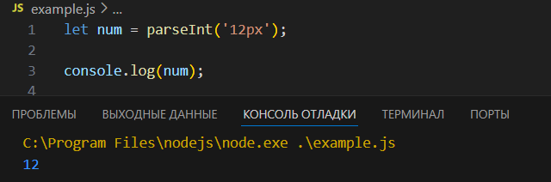
Выделение чисел
37
PAGE
let num = parseInt('12.5px’);
alert(num); // все равно выведет 12
let num = parseFloat('12.5px’);
alert(num); // выведет 12.5

Slide 38
Преобразование к строке
38
PAGE
let str = String(123); // теперь в переменной строка '123’
let num = 12345;
alert(num.length); // выведет undefined
let num = 12345;
let str = String(num); // преобразуем наше число к строке
alert(str.length); // найдем длину строки
let num = 12345;
alert(String(num).length); // найдем длину строки

Slide 39
Булевое преобразование
39
PAGE
Boolean(2) // explicit
if (2) { ... } // implicit due to logical context
!!2 // implicit due to logical operator
2 || 'hello' // implicit due to logical operator
Для явного преобразования к булевому значению, нужно применить функцию Boolean().
Неявное преобразование происходит в логическом контексте if (val) { … } или при применении логических операторов (|| && !).
Символы преобразуются только явным образом
alert(String(true)); // выведет 'true’
alert(String(false)); // выведет 'false’
String(Symbol('my symbol')) // 'Symbol(my symbol)'
'' + Symbol('my symbol') // TypeError is thrown
alert('a' + true); // выведет 'atrue’
Boolean('')
Boolean(0)
Boolean(-0)
Boolean(NaN)
Boolean(null)
Boolean(undefined)
Boolean(false)
alert(Number(true)); // выведет 1
alert(Number(false)); // выведет 0
Boolean({})
Boolean([])
Boolean(Symbol())
!!Symbol()
Boolean(function() {})
alert(true + 1); // выведет 2
alert(true + true); // выведет 2

Slide 40
Примеры
40
PAGE
Определите, что выведется на экран:
1
2
3
4
5

Slide 41
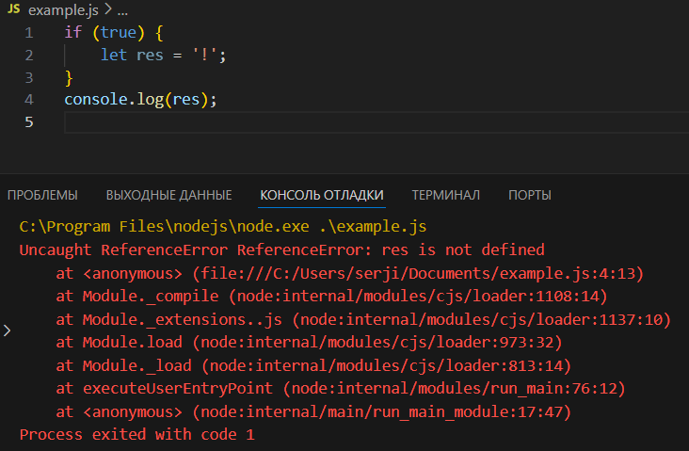
Область видимости переменных
41
PAGE
Глобальная переменная доступна любому коду в текущем документе. Локальная переменная доступна только внутри функции
if (true) { var x = 5; }
console.log(x); // 5
let res; // переменная объявлена снаружи
if (true) {
res = '!';
}
console.log(res); // выведет '!’
let test = true;
let res; // объявим пер. снаружи
if (test) {
res = 1;
} else {
res = 2;
}
console.log(res); // выведет 1

Slide 42
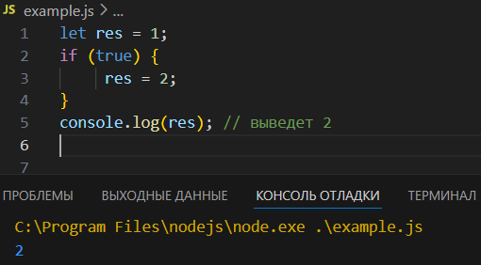
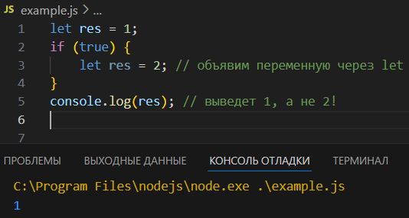
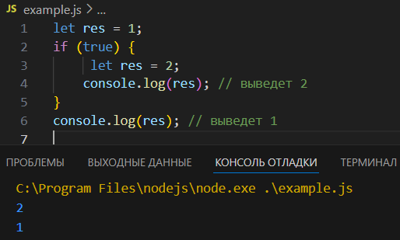
Область видимости переменных
42
PAGE

Slide 43
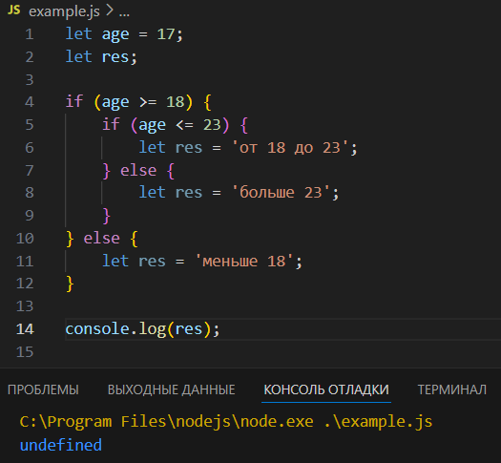
Пример
43
PAGE
Автор приведенного ниже кода хотел выполнить проверку возраста. Код, однако, при любом значение возраста выводит в консоль значение undefined. Исправьте ошибку автора кода.

Slide 44
Оператор, операнд, приоритет и ассоциативность
44
PAGE
Оператор — это элемент языка, задающий полное описание действия, которое необходимо выполнить.
Операнд (аргумент оператора) – то, к чему применяется оператор.
Приоритет операторов определяет порядок, в котором операторы выполняются.
Ассоциативность определяет порядок, в котором обрабатываются операторы с одинаковым приоритетом.
Унарный оператор
Бинарный оператор
Тернарный оператор
a OP b OP c
(a OP b) OP c
a OP (b OP c)
Левая ассоциативность
Правая ассоциативность
Операторы могут автоматически преобразовывать типы своих операндов по мере необходимости.

Slide 45
Арифметические операторы
45
PAGE
Оператор | Тип оператора | А | О | Типы значений
… + … | Сложение | слева направо | 2 | число, число → число
… - … | Вычитание | слева направо | 2 | число, число → число
… * … | Умножение | слева направо | 2 | число, число → число
… / … | Деление | слева направо | 2 | число, число → число
… % … | Деление с остатком | слева направо | 2 | число, число → число
… ** … | Возведение в степень | справа налево | 2 | число, число → число
console.log('1' + 2); // "12"
console.log(2 + '1'); // "21"
console.log(5 % 2); // 1, остаток от деления 5 на 2
var i = 2;
i++; // более короткая запись для i = i + 1.
console.log(i); // 3
Операторы: - (вычитание), + (сложение), * (умножение) и / (деление) работают точно так же, как и арифметические действия в математике.
Оператор % (деление с остатком) возвращает остаток от деления первого операнда на второй. Результат деления с остатком будет иметь тот же знак, что и первый операнд.
Оператор ** (возведение в степень) имеет два операнда. Первый операнд является основанием степени, второй операнд – показателем степени, в результате оператор возвращает основание, возведённое в указанную степень.

Slide 46
Арифметические операторы
46
PAGE
Оператор | Тип оператора | А | О | Типы значений
- … | Унарный минус | справа налево | 1 | число → число
+ … | Унарный плюс | справа налево | 1 | число → число
Оператор + (унарный плюс) преобразует значение своего операнда в число и возвращает преобразованное значение. При использовании с числовым операндом он не выполняет никаких действий
var x = +"5";
Оператор - (унарный минус) преобразует значение своего операнда в число, если это необходимо, и затем делает число отрицательным:
var x = -5 + 3;

Slide 47
Арифметические операторы
47
PAGE
Оператор | Тип оператора | А | О | Типы значений
… ++ | Постфиксный инкремент | отсутствует | 1 | lval → число
… -- | Постфиксный декремент | отсутствует | 1 | lval → число
++ … | Префиксный инкремент | справа налево | 1 | lval → число
-- … | Префиксный декремент | справа налево | 1 | lval → число
Оператор ++ (инкремент) увеличивает значение своего операнда на единицу. Если значение операнда не является числом, оператор автоматически преобразует его в число, увеличивает на единицу и возвращает результат, который присваивается обратно операнду.
Инкремент имеет две формы – постфиксную (оператор ставится после операнда) и префиксную (оператор ставится перед операндом). Если он используется в постфиксной форме, то сначала возвращается исходное значение операнда, и только затем значение операнда увеличивается на единицу.
Оператор -- (декремент) работает аналогично оператору инкремент, но не увеличивает значение своего операнда, а наоборот, уменьшает его на единицу.

Slide 48
Операторы присваивания
48
PAGE
Оператор | Тип оператора | А | О | Типы значений
… = … | Присваивание | справа налево | 2 | lval, любое → любое
… += … | Операция с присваиванием | справа налево | 2 | lval, любое → любое
… -= … | Операция с присваиванием | справа налево | 2 | lval, любое → любое
… **= … | Операция с присваиванием | справа налево | 2 | lval, любое → любое
… *= … | Операция с присваиванием | справа налево | 2 | lval, любое → любое
… | … | … | … | …
Оператор = (присваивание) используется для присваивания значения. Левым операндом оператора должно быть левостороннее выражение. Правым операндом может быть значение любого типа. Возвращаемым значением оператора является значение правого операнда.
  var x = 20;
  var a, d, f;
  a = d = f = 101;

Slide 49
Побитовые операторы
49
PAGE
Оператор | Тип оператора | А | О | Типы значений
… & … | Побитовое И | слева направо | 2 | целое, целое → целое
… | … | Побитовое ИЛИ | слева направо | 2 | целое, целое → целое
… ^ … | Побитовое ИСКЛЮЧАЮЩЕЕ ИЛИ | слева направо | 2 | целое, целое → целое
~ … | Побитовое НЕ (инверсия) | справа налево | 1 | целое → целое
…
Оператор & (побитовое И) выполняет операцию И для каждой пары битов в соответствующих разрядах.
Оператор | (побитовое ИЛИ) выполняет операцию ИЛИ для каждой пары битов в соответствующих разрядах.
Оператор ^ (побитовое ИСКЛЮЧАЮЩЕЕ ИЛИ) выполняет операцию ИСКЛЮЧАЮЩЕЕ ИЛИ для каждой пары битов в соответствующих разрядах.
Оператор ~ (побитовое НЕ) выполняет операцию НЕ (инверсию) для каждого бита числа.

Slide 50
Оператор запятая
50
PAGE
Один из самых необычных операторов – запятая ','. Его можно вызвать явным образом.
var a = (5, 6);
console.log(a);
Каждое из перечисленных выражений – вычисляется и отбрасывается, за исключением последнего, которое возвращается.
for (a = 1, b = 3, c = a*b; a < 10; a++) { // три операции в одной строке
...
}

Slide 51
Операторы сравнения
51
PAGE
Оператор | Тип оператора | А | О | Типы значений
… < … | Меньше чем | справа налево | 2 | число, число → булево
… <= … | Меньше или равно | справа налево | 2 | число, число → булево
…
… == … | Равно | справа налево | 2 | число, число → булево
… != … | Не равно | справа налево | 2 | число, число → булево
…
console.log(0 == false); // true
console.log('' == false); // true
console.log(0 === false); // false, т.к. типы различны
--> строгое равенство
Оператор === (строго равно) производит сравнение значений операндов без преобразования типов.
Оператор == (равно) выполняет сравнение значений. Если значения операндов имеют разные типы, оператор выполняет неявное преобразование типов и затем пытается выполнить сравнение.

Slide 52
Операторы взаимодействия с пользователем
52
PAGE
alert
prompt
confirm
alert("Привет");
result = prompt(title, default);
var isAdmin = confirm("Вы - администратор?");
alert(isAdmin);
модальное окно с сообщением и приостанавливает выполнение скрипта, пока пользователь не нажмёт «ОК»
модальное окно с заголовком title, полем для ввода текста, заполненным строкой по умолчанию default и кнопками OK/CANCEL.
модальное окно с вопросом question с двумя кнопками: OK и CANCEL.
prompt('Ваше имя?');
let num1 = prompt('Введите первое число');
let num2 = prompt('Введите второе число');
alert(num1 + num2); // сложит числа как строки
let name = prompt('Ваше имя?');
alert('Ваше имя: ' + name);

Slide 53
Выражения
53
PAGE
Выражением является любой корректный блок кода, который возвращает значение.
Все выражения в JavaScript делятся на следующие категории:
Арифметические: вычисляются в число, например, 3.14159 (используют арифметические операторы).
Строковые: вычисляются в текстовую строку, например, «Fred» или «234» (используют строковые операторы).
Логические: вычисляются в true или false (используют логические операторы).
Основные выражения: базовые ключевые слова и основные выражения в JavaScript.
Левосторонние выражения: значениям слева назначаются значения справа.
this.propertyName
var objectName = new objectType([param1, param2, ..., paramN]);
super([arguments]); // вызывает конструктор родителя. super.functionOnParent([arguments]);

Slide 54
Понятие утверждения
54
PAGE
В программировании под утверждением (statement) понимается законченная языковая конструкция.
Чтобы различить где кончается одно утверждение и начинается другое в JavaScript используется ; (пустой оператор).
Другим важным оператором является составной оператор {}. После составного оператора пустой оператор не требуется.
if(x==3.14)
; // ничего не делаем
else
y*=2;
for(int i=0;i<10;i++)
; // холостой цикл
;;;; // тоже допустимо
if(x==3.14) {
y*=2;
... // и т.д.
}

Slide 55
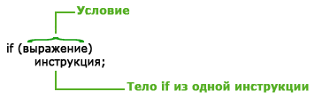
Условное утверждение IF
55
PAGE
Выражение в круглых скобках называется условием выполнения инструкции if или кратко условием. Полученное значение при вычислении выражения, если необходимо, неявно преобразуется к булеву типу.
В JavaScript под значением “ложь” понимается:
- Число 0 (ноль).
- Пустая строка "".
- Логическое значение false.
- Значение null.
- Значение undefined.
- Значение NaN (Not a Number - не число).
var digit = 4;
if (digit < 4)
console.log("Значение переменной меньше 4.");
else if (digit == 4)
console.log("Значение переменной равно 4.");
else
console.log("Значение переменной больше 4.");

Slide 56
Тернарный оператор как альтернатива IF
56
PAGE
Оператор | Тип оператора | А | О | Типы значений
… ? … : … | Тернарный оператор | справа налево | 3 | любое, любое, любое→любое
Тернарный оператор часто используется, когда переменной необходимо присвоить одно из значений в зависимости от некоторого условия.
условие ? выражение 1 : выражение 2
'?' - это оператор, а не инструкция. Все операторы возвращают значения, этим они отличаются от инструкций.
var dostup;
var age = prompt('Укажите Ваш возраст?', '');
dostup = (age > 16) ? "Вам разрешён доступ." : "Вам запрещён доступ.";
alert(dostup);

Slide 57
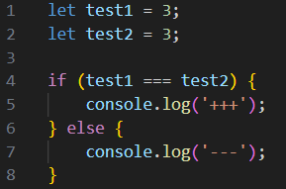
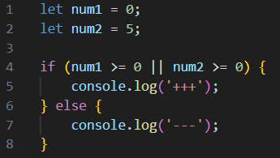
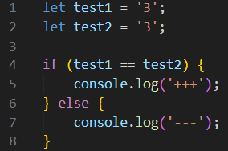
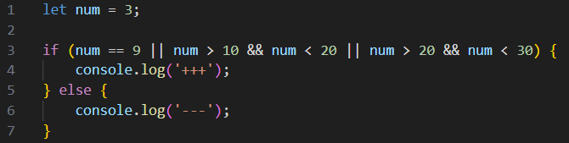
Примеры
57
2
PAGE
3
1
4

Slide 58
Утверждение SWITCH
58
PAGE
switch (выражение) {
case выражение1:
// Этот фрагмент кода выполнится, если вычисленное значение выражения в скобках
// равно значению выражение1
break;
...
case выражениеN:
// Этот фрагмент кода выполнится, если вычисленное значение выражения в скобках
// равно значению выражениеN
break;
default:
// Этот фрагмент кода выполнится при отсутствии
// совпадений со значениями представленных вариантов
}
Инструкция switch была придумана в качестве альтернативы для нескольких if. Обычно она используется когда нужно сравнить некоторое значение сразу с несколькими различными вариантами (другими значениями) и выполнить соответствующий фрагмент кода из предложенных вариантов.
var den = new Date();
var denNedeli = den.getDay();
switch (denNedeli) {
case 5: document.write("Долгожданная пятница :)");
break;
case 0: document.write("Уже воскресенье...");
break;
default:
document.write("Выходные ещё ждать и ждать.");
}

Slide 59
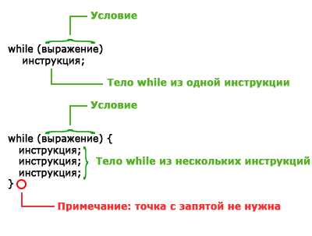
Утверждение WHILE
59
PAGE
Цикл – это управляющая инструкция, позволяющая повторять выполнение программного кода определённое количество раз. Каждое отдельное исполнение инструкций в теле цикла называется итерацией.
var i = 1;
var msg = '';
while (i < 10) {
msg+= i + ' x 3 = ' + (i * 3) + '<br>';
i++;
}
document.write(msg);

Slide 60
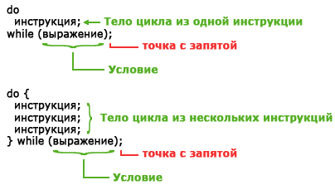
Область видимости переменных
60
PAGE
Цикл do-while похож на цикл while, за исключением того, что проверка условия выполнения цикла производится после первой итерации, а не перед ней, и завершается цикл точкой с запятой. Так как условие проверяется после итерации, код в теле цикла do-while всегда выполняется минимум один раз.
var result = '';
var i = 0;
do {
i += 1;
result += i + ' ';
} while (i < 5);
document.write(result);

Slide 61
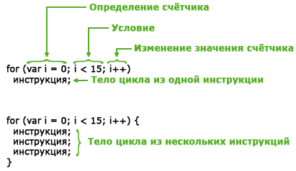
Утверждение FOR
61
PAGE
В цикле for располагаются три выражения, разделяемые точкой с запятой. Первое выражение всегда вычисляется только один раз – перед первой итерацией. Поэтому обычно в качестве первого выражения выступает определение переменной, которая используется в условии выполнения цикла в качестве счётчика.
for (var i = 0; i < 5; i++) {
console.log(i + ": Hello, JavaScript!");
}

Slide 62
Утверждение FOR … IN
62
PAGE
Цикл for-in используется для перебора в случайном порядке перечисляемых свойств объекта и имеет следующий синтаксис:
                for (переменная in объект)
                инструкция;
Слева от ключевого слова in указывается имя переменной, которой перед началом каждой итерации цикла присваивается в виде строки имя одного из свойств объекта. Справа от ключевого слова in указывается объект, свойства которого будут перебираться циклом.
Цикл будет выполняться до тех пор, пока не будут перебраны все доступные свойства. Если переменная, представляющая объект, будет иметь значение null или undefined цикл не выполнится ни разу.
  var obj = {x: 5, y: 10};
  for (var prop in obj) {
  console.log(prop);
  }

Slide 63
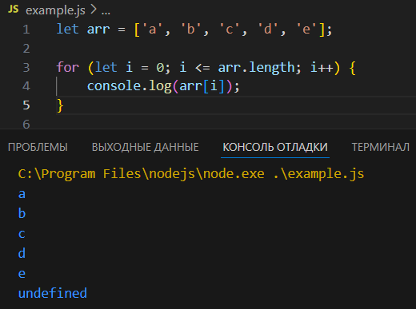
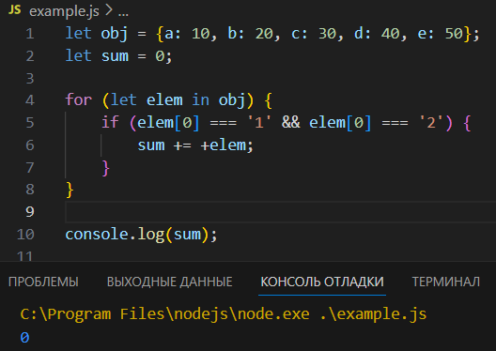
Примеры
63
PAGE
Исправьте ошибки в коде

Slide 64
Утверждение BREAK
64
PAGE
Оператор break; завершает выполнение текущего цикла. Он используется в исключительных случаях, когда цикл не может выполняться по какой-то причине, например, если приложение обнаруживает ошибку. Чаще всего оператор break; является частью конструкции if.
Инструкция break завершает текущую итерацию и приводит к немедленному выходу из цикла.
  for (var i = -2; i <= 2; i++) {
  if (i > 0) break; // Если значение переменной i станет положительным,
  // завершить итерацию и выйти из цикла
  console.log(i);
  }

Slide 65
Утверждение CONTINUE
65
PAGE
Оператор continue; останавливает текущую итерацию цикла и запускает новую итерацию. При этом, цикл while возвращается непосредственно к своему условию, а цикл for сначала вычисляет выражение инкремента, а затем возвращается к условию.
Инструкция continue схожа с инструкцией break, однако вместо выхода из цикла она просто завершает его текущую итерацию.
for (var i = 0; i <= 10; i++) {
if ((i % 2) != 0) continue; // завершить текущую итерацию
console.log(i);
}

Slide 66
Литература
66
PAGE
Интернет-ресурсы:
Современный учебник по Java Script - https://learn.javascript.ru/books
Выразительный JavaScript - https://www.gitbook.com/book/karmazzin/eloquentjavascript_ru/details
Ресурс с кратким изложением основ - http://bonsaiden.github.io/JavaScript-Garden/ru/
Печатные издания:
Закас Н. JavaScript для профессиональных веб-разработчиков / (Пер. с англ. А. Лютича). – СПб.: Питер, 2015. – 960с.
Kyle Simpson, You Don’t Know JS: ES6 and Beyond, O’Reilly, 2015
http://es6-features.org/
Марк Бейтс. CofeeScript. Второе дыхание JavaScript: пер. с англ. А.Кисилев. – М.: ДМК Пресс, 2012. – 312 с

Slide 67


